Slide 1












Механизация (роботизация) очистки внутренних поверхностей полувагонов
Команда 28
Руководитель: Ибатуллин И.Д.
Обозначение версионности документа

Slide 2
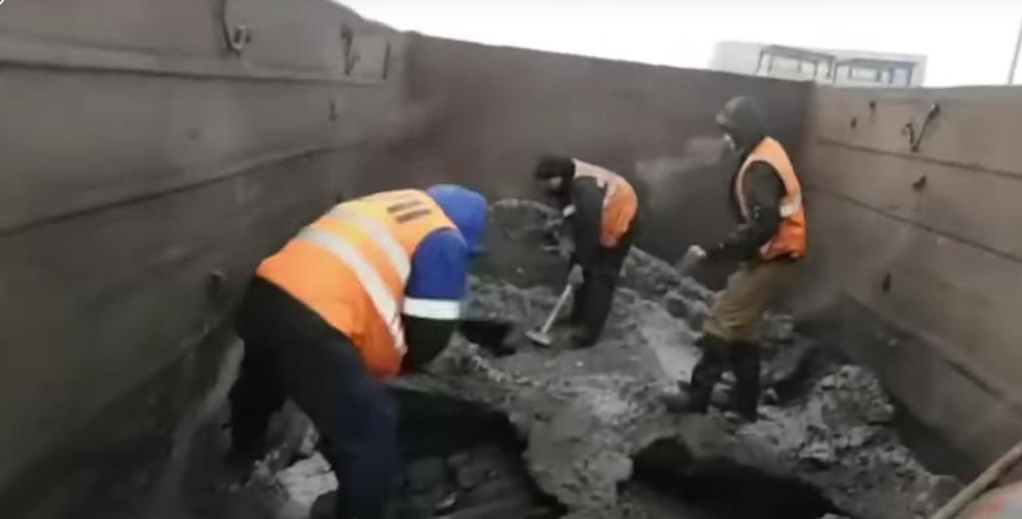
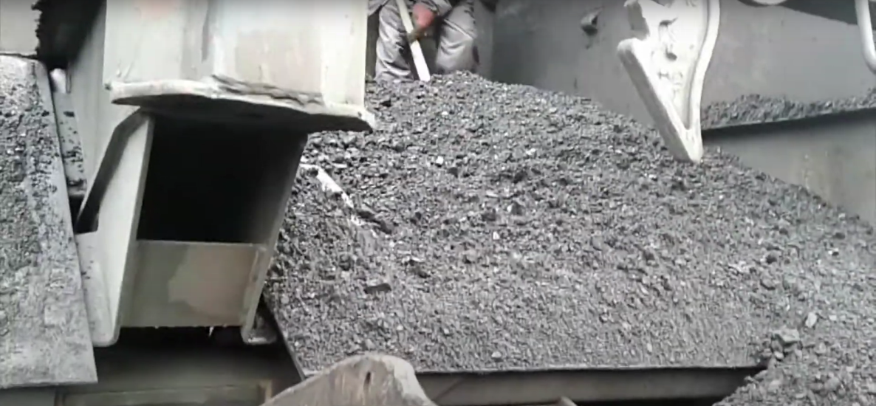
Актуальность проекта
Очистка полувагонов в настоящее время
В наш высокотехнологичный век на железной дороге до сих пор используется тяжелый ручной, низкопроизводительный человеческий труд. Например, при очистке полувагонов от остатков инертных грузов (песок, щебень, уголь)
Трое рабочих, вооружившись метлами и лопатами, 30…40 минут очищают полувагон от остатков грузов. В настоящее время железная дорога терпит издержки от простоя полувагонов и занимается поиском инновационного решения данной проблемы

Slide 3
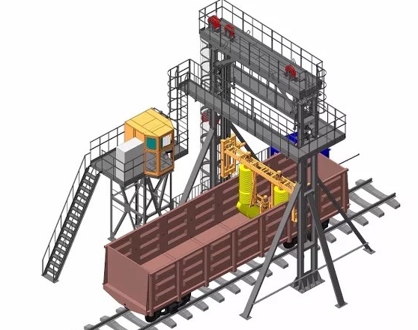
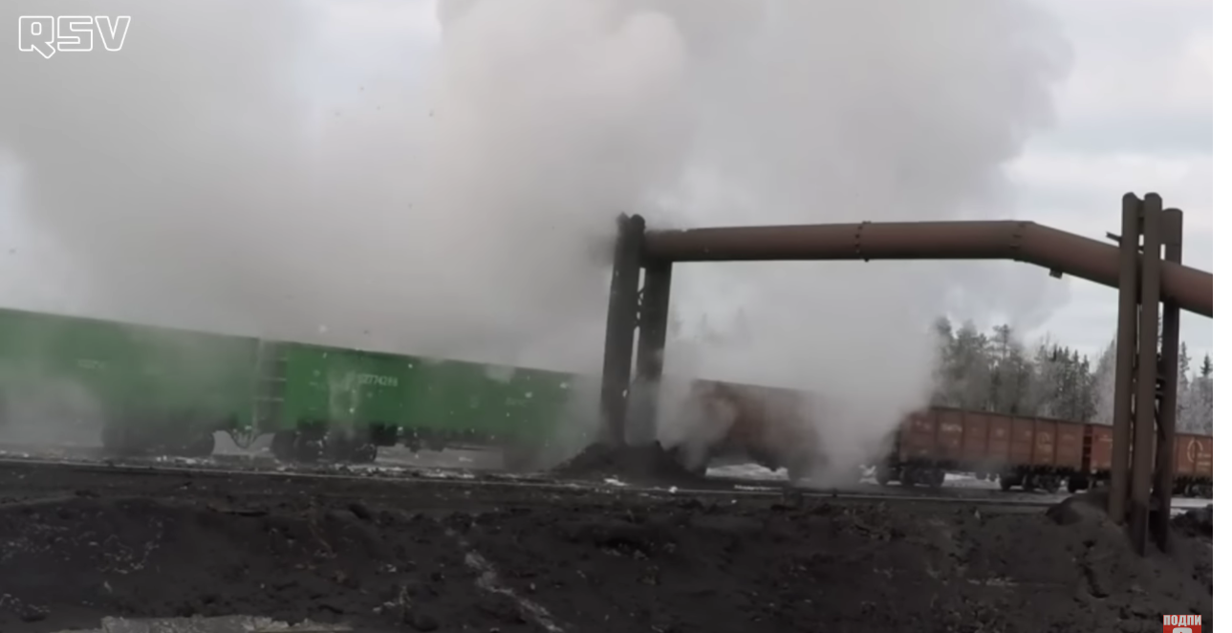
Проблема
Проблема клиента – избыточная сложность, высокая стоимость и низкая окупаемость существующих решений
Существующие технические решения для очистки полувагонов требуют создания целой инфраструктуры и не окупаются в установленный семилетний срок. Кроме того, открытая продувка и обработка щетками загрязняют окружающий воздух.

Slide 4
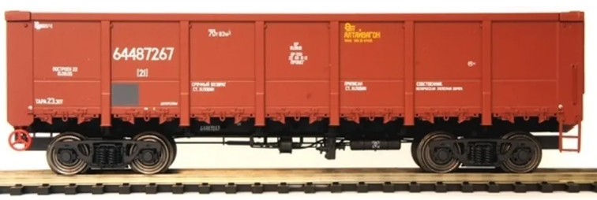
Решение
Описание продукта
Система очистки подвешена на крюке мостового крана, с помощью которого опускается в полувагон.
Очистка включает в себя: продувку стенок, обработку турбощетками, сбор остатков груза в центре, всасывание и сбор мелких частиц в «циклоне».

Slide 5

Инновации
Эжекция увеличивает воздушный поток за счет втягивания воздуха снаружи
Стенка полувагона
Труба подачи воздуха
Возможен подогрев воздуха для очистки примерзшего груза
Настилающая вдоль стенки струя повышает мощность воздушного потока на 20% (эффект Коанда)

Slide 6
Преимущества
Устройство очистки не требует создания отдельной инфраструктуры, а использует уже имеющийся ресурс – кран.
Время очистки сокращается в 5 раз.
Число персонала сокращается до 1 человека.
Зона очистки закрывается сверху платформой, что исключает загрязнение воздуха.
Воздушный поток усиливается за счет эффекта Коанда, эжекции и нагрева.
Остатки груза не распыляются, а собираются в контейнер.

Slide 7
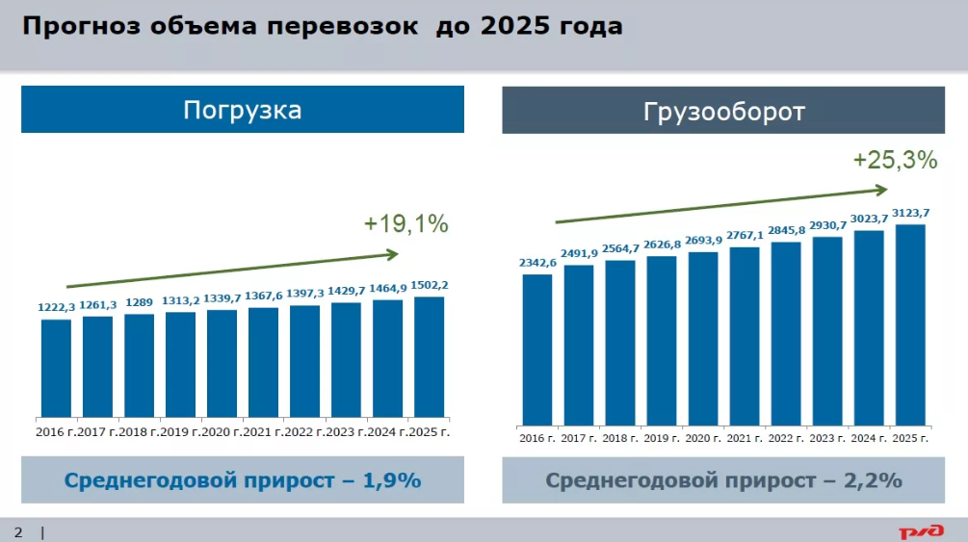
Рынок
Рост рынка
Объем грузоперевозок в России непрерывно растет, преимущественно за счет повышения стоимости перевозок.

Slide 8
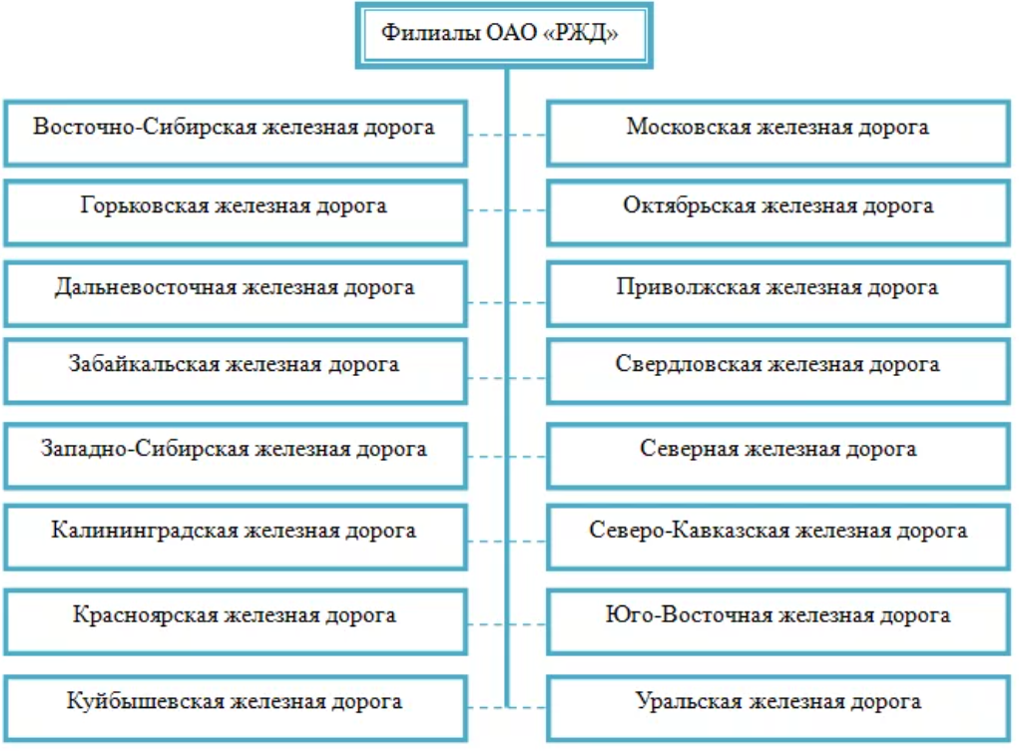
Рынок
Объем рынка
Только на Куйбышевской железной дороге имеется 8 станций очистки полувагонов. На каждой станции требуется 6 модификаций для различных полувагонов: 12-1000, 12-532, 12-726, 12-119, 12-757, 12-П001.
В рамках КЖД объем рынка составляет
20 160 000 руб./год (без учета издержек на вынужденные простои полувагонов).
Таких филиалов в РЖД – 16, что дает потенциальный рынок более 300 млн в год.
Конкуренции практически нет, поскольку их продукция не используется в РЖД

Slide 9
Бизнес - модель
Потоки доходов
Продажи (по хоздоговору) 6 моделей устройств очистки со средним чеком – 10 млн. руб. и сроком окупаемости – менее 7 лет.
При темпах производства – 10 устройств в год. Доход составит 100 млн. руб./год.
В перспективе возможно расширение рынка за счет выхода на зарубежные железные дороги и расширения целевой аудитории.

Slide 10
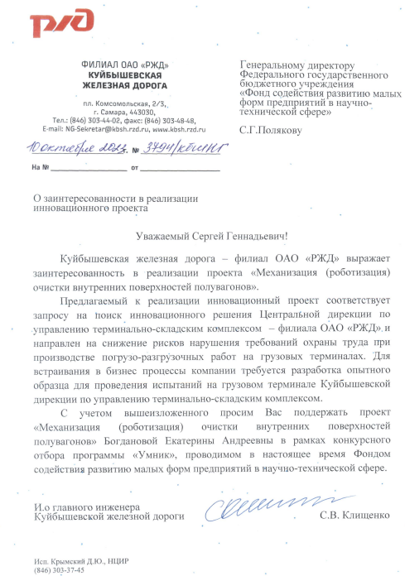
Текущие результаты
Текущие результаты: успешные кейсы, клиенты или предварительные договоренности, привлеченные инвестиции и др.
Изучена проблема и задание клиента на инновационную разработку.
Налажены деловые контакты с владельцем проблемы.
Проведен анализ существующих технических решений .
Найдены варианты инновационных решений.
Получено письмо поддержки от Куйбышевской железной дороги.
6. Подготовлена заявка на конкурс «УМНИК».

Slide 11
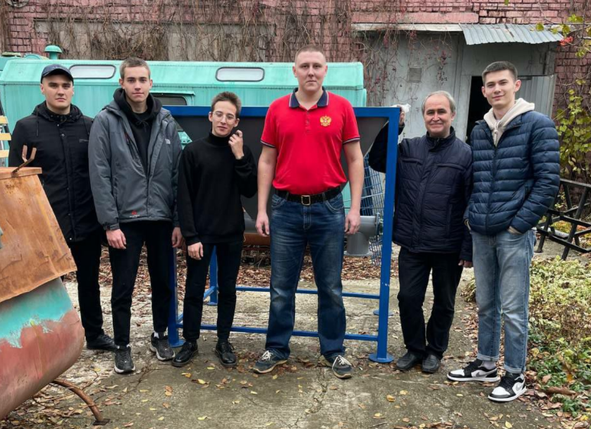
Команда
Ключевые члены вашей команды (CEO, CTO и СMO), опыт и компетенции;
Богданова Екатерина,
Лидер команды,
Администратор,
Генератор идей
Пискеев Александр,
Генератор идей,
Победитель конкурса УМНИК 2022г.
Яхричева Оксана
Конструктор-электронщик
Сапожников Никита
Конструктор-механик
Пинаев Георгий,
Конструктор-механик

Slide 12
Планы развития
Планы развития, потребности и предложение для того, кому вы адресуете презентацию.
Для изготовления макета устройства очистки и отработки технических решений требуется финансирование в объеме 1 млн. руб. на изготовление платформы, закупку компрессора, циклона, нагревательных элементов, изготовление щеток.
Планируется привлечь финансирование по проекту (УМНИК, Инновационно-инвестиционный фонд).
Заявка на патент
Изготовление макета и апробация технических решений.
Изготовление опытного образца устройства очистки и его апробация на станции «Сызрань -2»

Slide 13
Контакты
Телефон
email
+7 (917) 95-85-629
idi71@yandex.ru

